Slide 1

Happy Birthday, Bangabandhu!

Slide 2
বৃক্ষরোপণ কর্মসূচী, জি কে আদর্শ উচ্চ বিদ্যালয়, ধীরাশ্রম,গাজীপুর
জাতীয় শিশু দিবস ও হাজার বছরের শ্রেষ্ঠ বাঙালি, বাঙালি জাতির পিতা বঙ্গবন্ধু শেখ মুজিবুর রহমানে জন্মদিন.... জন্ম শতবর্ষ উদযাপন উপলক্ষে বৃক্ষরোপণ কর্মসূচী, জি কে আদর্শ উচ্চ বিদ্যালয়, ধীরাশ্রম, গাজীপুর

Slide 3


Slide 4
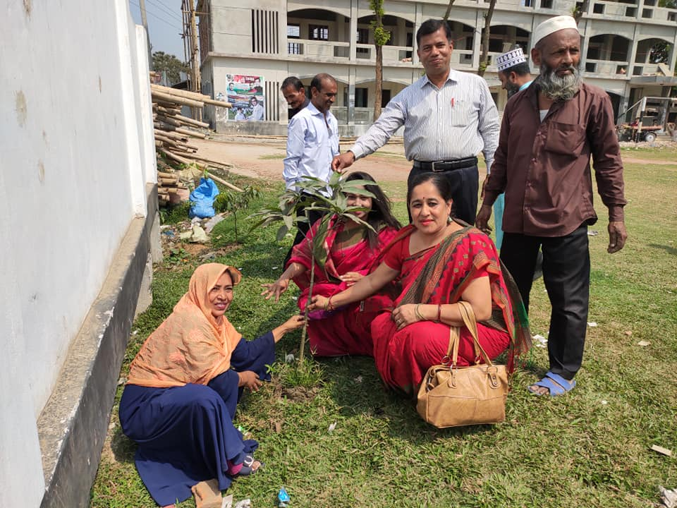

Slide 5
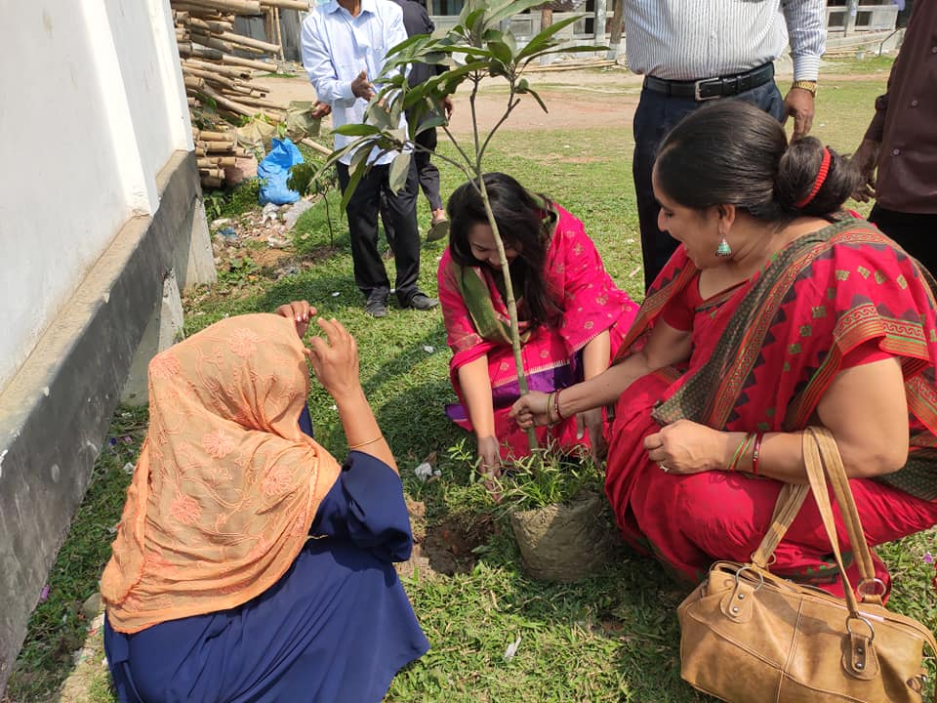

Slide 6
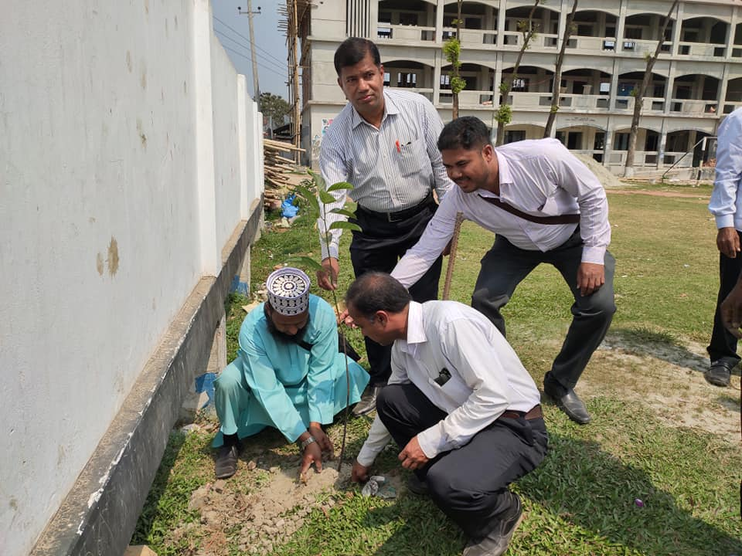

Slide 7
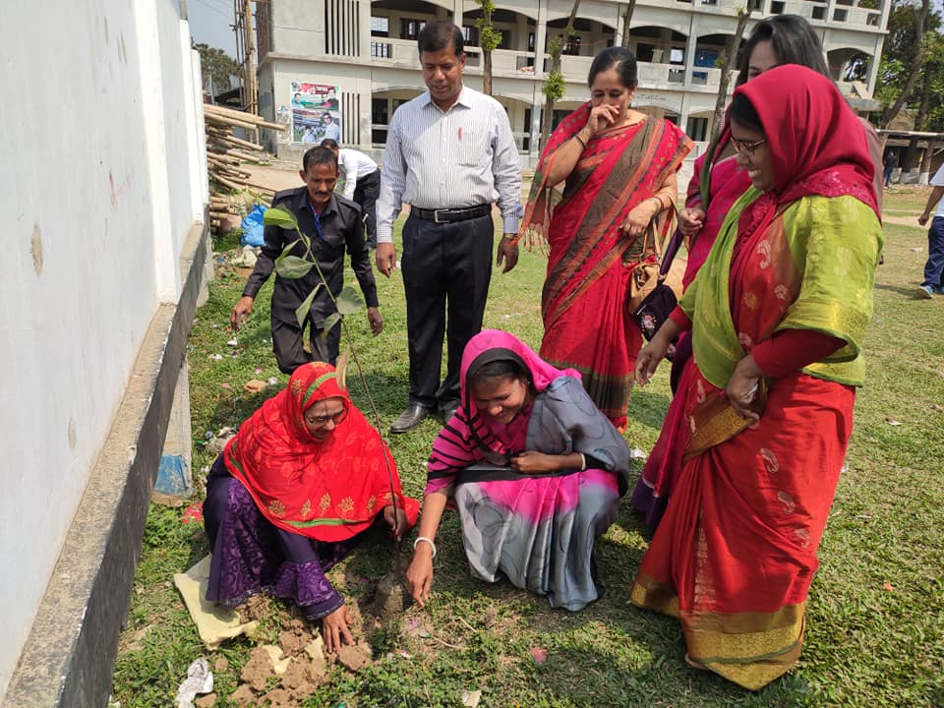

Slide 8
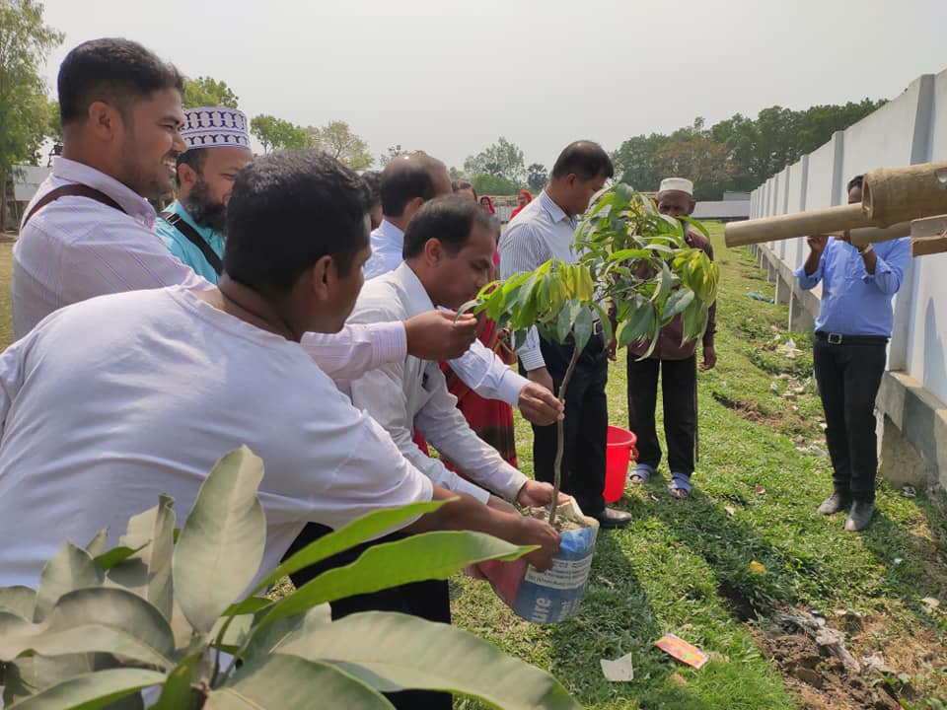

Slide 9
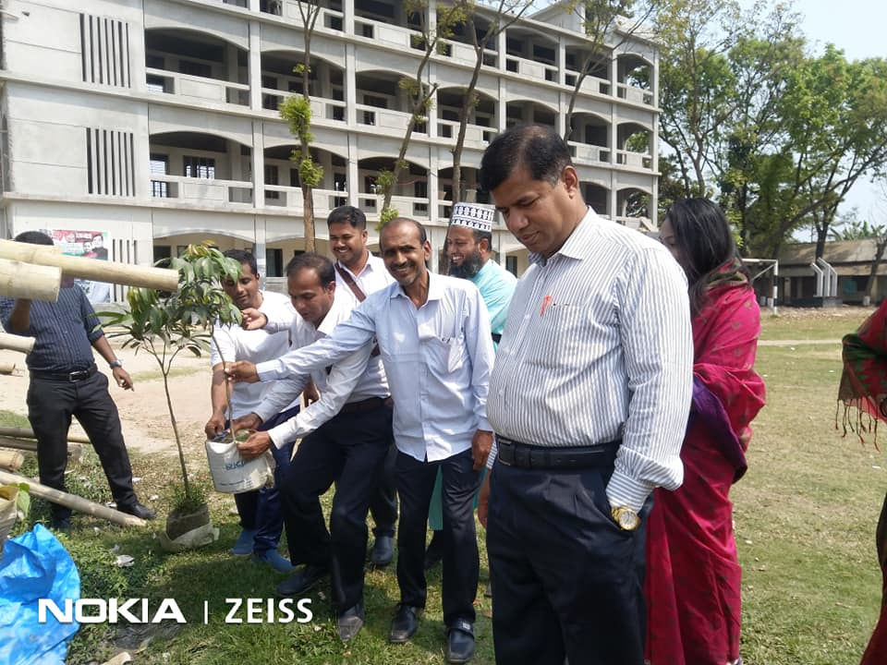

Slide 10
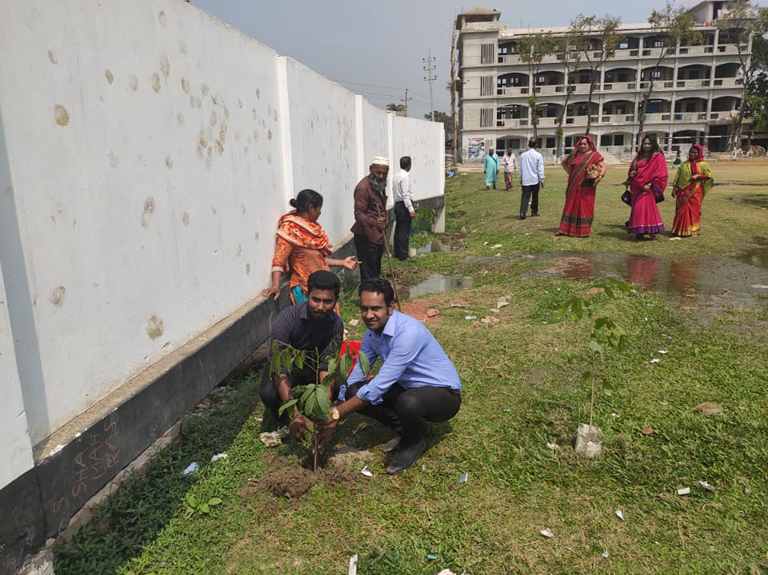

Slide 11
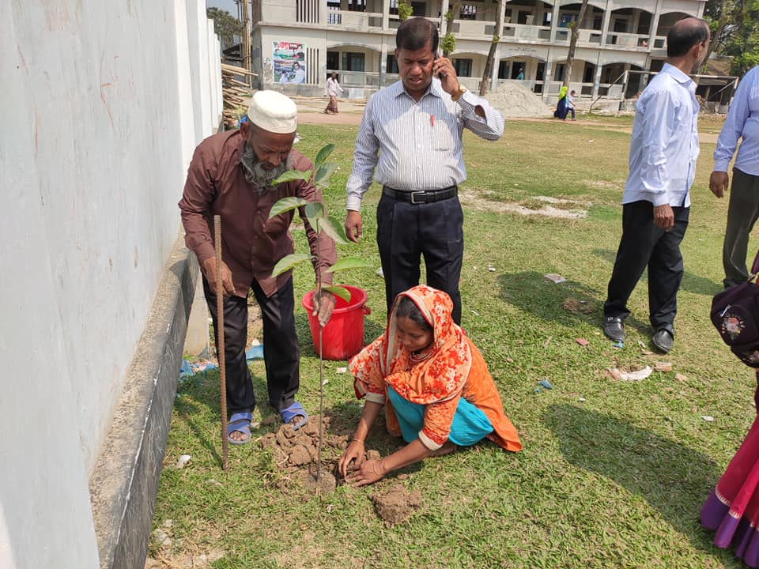

Slide 12
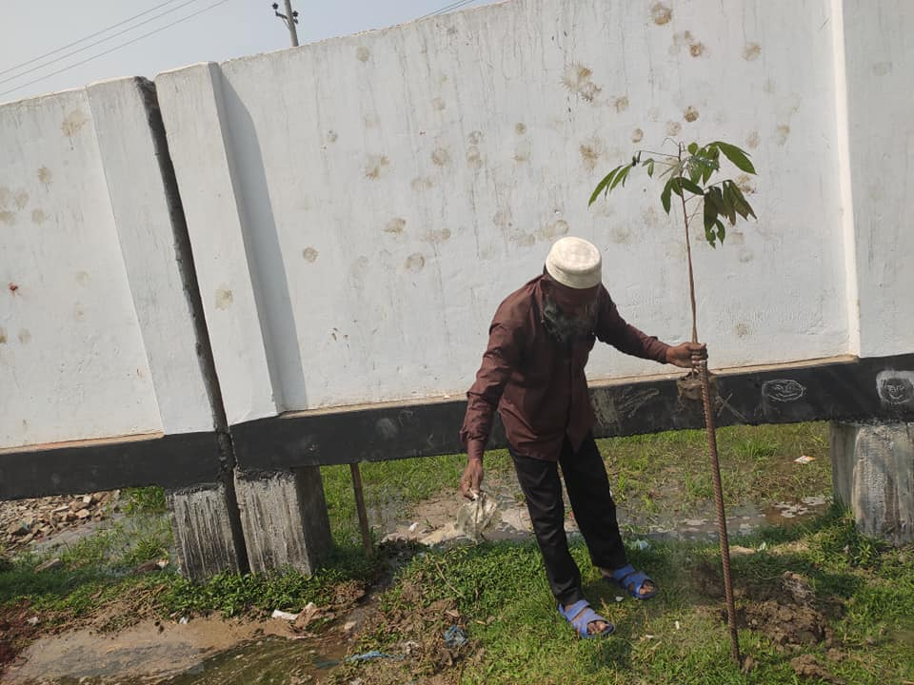

Slide 13

Thank you

